Slide 1
电路综合实验

Slide 2
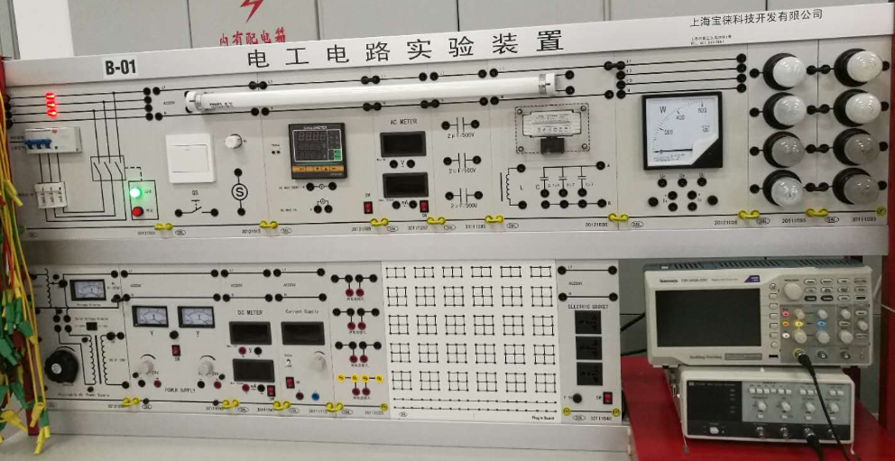

Slide 3
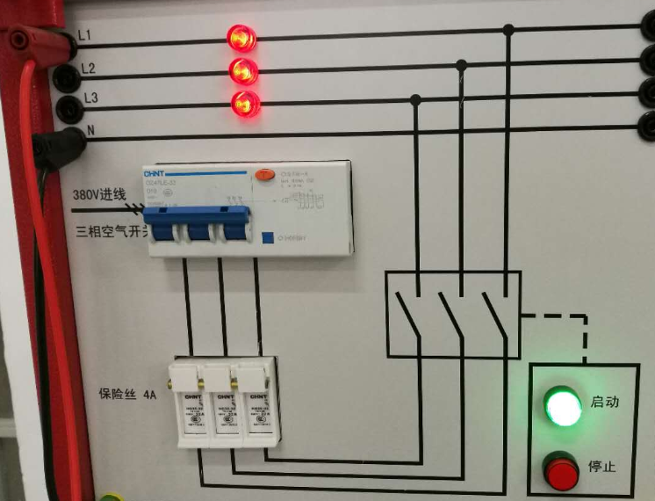
电源总开关
实验台总电源有三相四线空气开关、漏电保护开关、各种电源指示灯、单项电源输出接线柱及二孔、三孔电源插座板等共装于一面板上组成。

Slide 4
实验一：直流叠加定律的研究
任务：叠加定律的验证及适用性研究
1）自行设计一个含有两个电压源、一个电流源的线性两网孔网络，分别测量在电压源U_{S1}、U_{S2}和电流源I_{S}单独作用下各元件上的电压和电流，以及在U_{S1}、U_{S2} 、I_{S}共同作用下各元件上的电压和电流，将实验数据填入自拟表格，验证叠加定律的正确性，并进行误差分析。

Slide 5
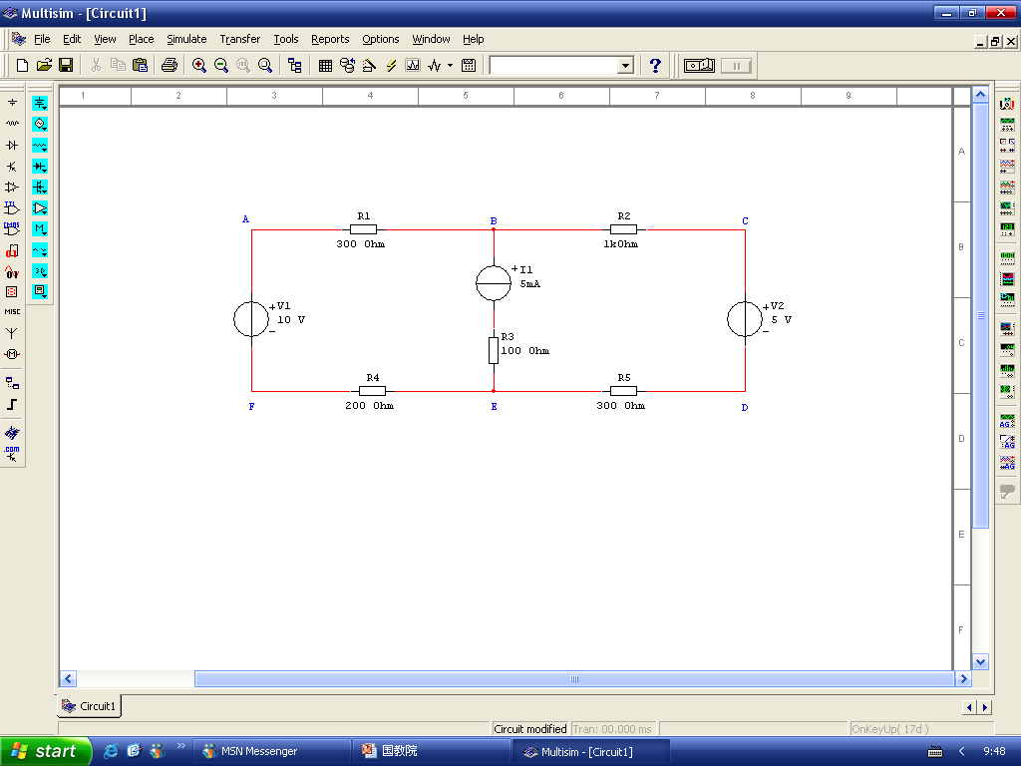
参考线路：
三电源共同作用电路

Slide 6
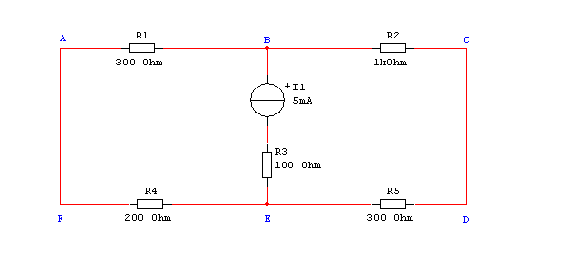
电源单独作用：

Slide 7
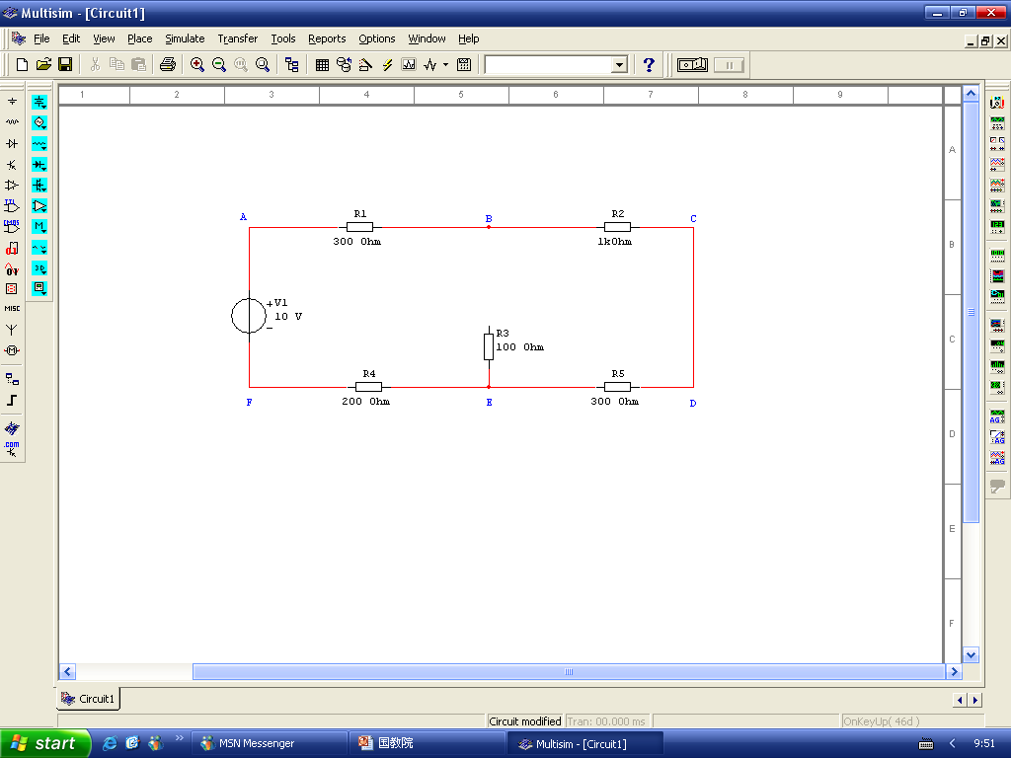
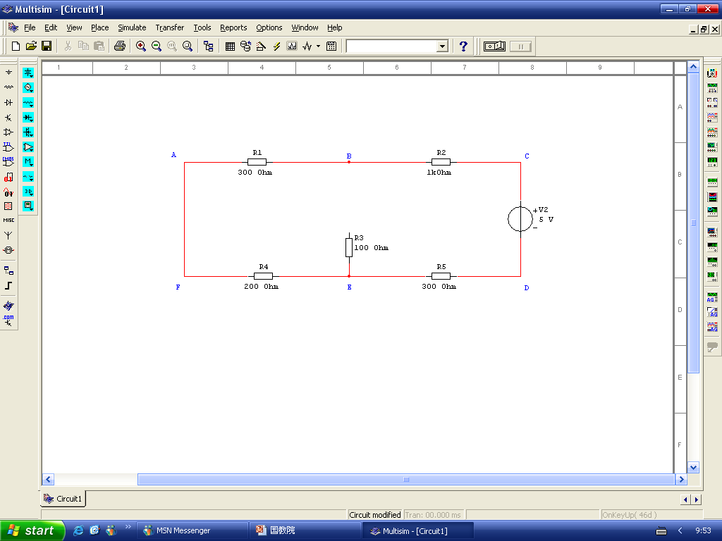

Slide 8
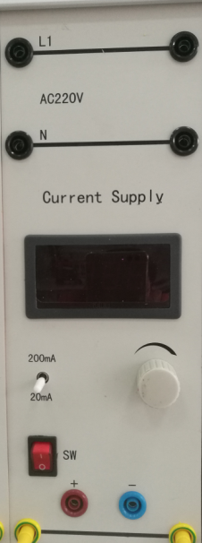
直流电流源
注意事项：
使用时，电流源不得开路！
使用时，接电流表读数调节。
C. 量程0-20mA，0-200mA两档。
D. 输出值由板表粗略指示。
E. 注意正、负极性。
F. 具有开路保护和过载、过流保护。
量程转换开关
电流输出端
开关

Slide 9
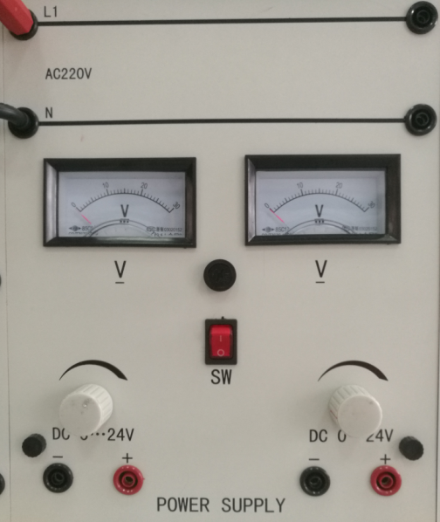
直流电压源
注意事项：
稳压电源二路，
0-24V可调。
B. 使用前接电压表调节；
B. 作为电压源使用时：负载不得短路！
C. 注意正、负极性。
D. 具有过流、过载、短路多重保护
电压调节

Slide 10
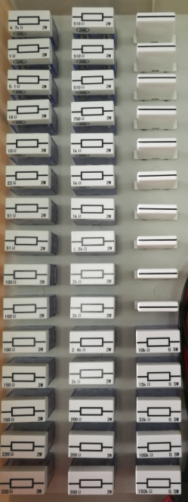
电阻
这是2W
根据需要取，用完放回原位。
这是0.5W

Slide 11
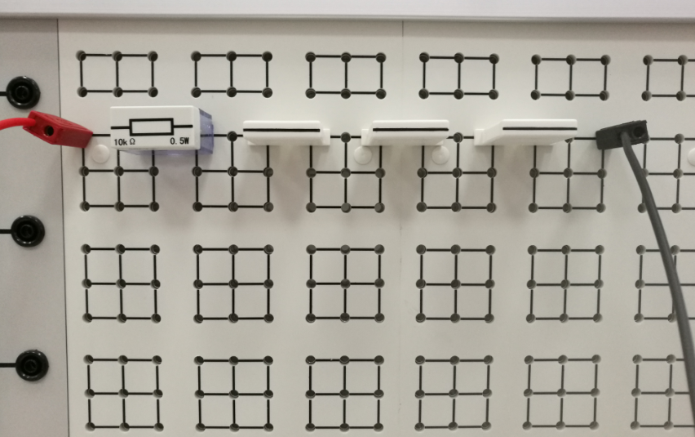

Slide 12
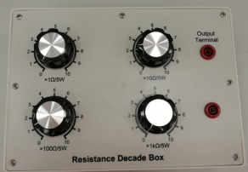
大功率电阻,电阻箱,电位器
电阻箱(0~9999) Ω
大功率电阻

Slide 13
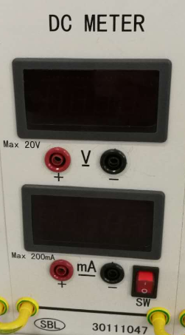
直流电压表、直流电流表
量程

Slide 14
参考表格：
电压 项目 | ＵＡＢ | ＵＢＣ | ＵＤＥ | ＵＥＦ | ＵＢＥ
ＵＳ１单独作用
ＵＳ２单独作用
ＩＳ单独作用
三电源共同作用
三个分量相加值
误差

Slide 15
注意事项：
设计线路时，应该注意各元件、仪表的额定值，不得过载。
实际使用时，电压源不得短路，电流源不得开路。
各电源单独作用时，电压源应从电路中脱离开，用导线在电路中短路。电流源也应关闭并从电路中脱离开，电路中开路。

Slide 16
实验一 电压源、电流源特性测定及KVL定律验证
误差分析
对某回路验证KVL定律，测量回路的相关电压。其误差分析为：计算仪表的每次最大允许误差，求它们的和。若测量的ΣΔU<= 仪表的最大允许误差，则实验正确。
数字表的测量误差ΔX=±(a% rdg+b% f.s)
式中：a%---数字表输入放大器误差、衰减器误差、刻度系数误差、
非线性误差带来的读数误差；
b%---数字量化、零点漂移、噪声干扰等因素引起的误差；
rdg---表示读数值；
f.s----表示满度值；
本实验台数字仪表a=0.3 ；b=0.2 。
如：数字表量程为10V，测量数据为8.2V，
则：ΔX=±(a% rdg+b% f.s)=±(0.3%*8.2+0.2%*10)

Slide 17
实验二：等效电源定理的研究
一、实验要求
1.用至少两种实验的方法测量有源线性一端口网络的戴维南等效电路参数。
2. 掌握间接测量的误差分析方法。

Slide 18
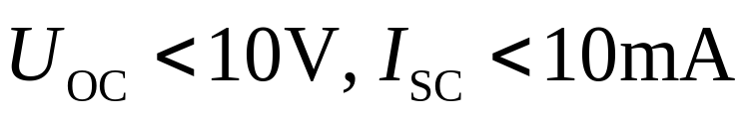
ISc
Req
N
Geq
+
_
Uoc
U
UOC
P1
U1
P2
U2
I1
I2
ISC
I

Slide 19
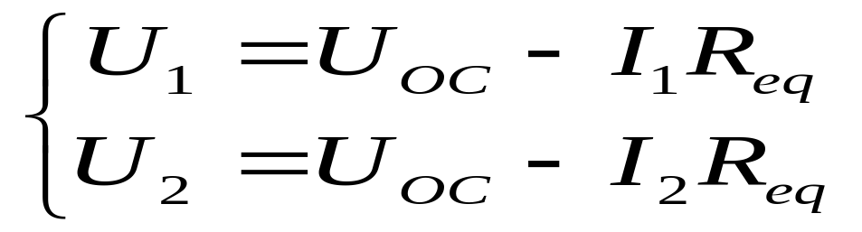
提示:
根据公式
负载取值不同可以有以下几种方法：
1. 两点法：任取二负载（注意两负载值要相差远点）。
2. 开路、短路法：RL1=∞； RL2=0。
3. 半电压法：当UL=1/2UOC时， RL= Req。(可能会有些误差)
4. 开路负载法： RL1=∞； RL2任取值。

Slide 20
参考表格：
数据 电阻Ω | 测量值 |  | 计算值 | 理论值
 | Uoc（V） | Isc（mA） | Req=Uoc / Isc
RL1=∞
RL2=0
数据 电阻Ω | 测量值 |  | 计算值 | 理论值
 | U（V） | I（mA）
RL1
RL2

Slide 21
三、实验要求：
1. 设计电路时,要注意电源的极性及电阻元件的额定功率及最大电流，以防损坏元器件。
3.根据线路及元件参数，估算出仪表的量程及极性。
4.注意电压源、电流源均不能倒灌。

Slide 22
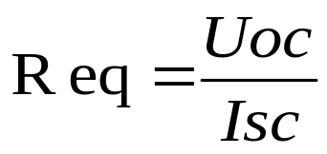
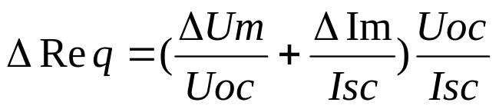
误差分析：
间接测量的误差分析，一般采用对计算公式求偏导的方法进行分析。如：用开路、短路法求Req的计算公式为：
求偏导后得：
式中△Um 为电压表的最大允许测量误差即:
数字表: a% 测量值+b% 量程
△Im为电流表的最大允许测量误差即:
数字表: a% 测量值+b% 量程
若测量的Req在Req的理论值的±△Req之间,则在误差范围之内.
数字表: a为0.3，b为0.2

Slide 23
实验：RL、RC相量轨迹
实验要求：
50Hz，单相20V左右的电源.
参见p137页.

Slide 24
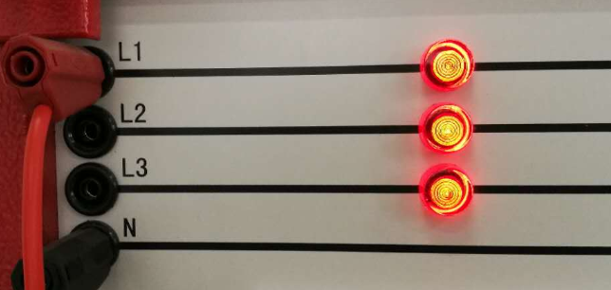
实验七：三相电路
A(L₁)
三相交流电源
B(L₂)
C(L₃)
N
线电压380V，相电压220V

Slide 25
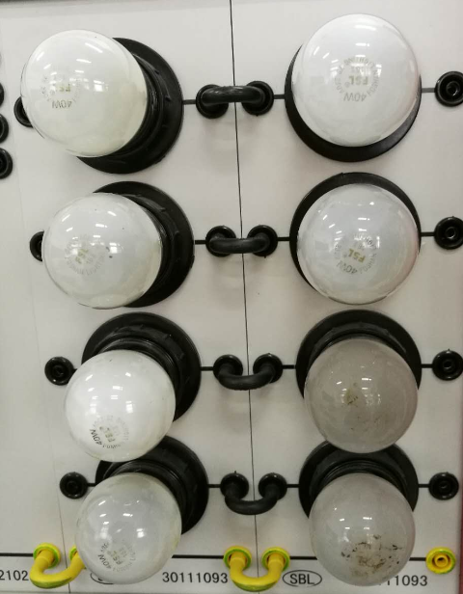
三相负载板
白炽灯额定电压230V，看清楚要求接线！否则容易烧掉！

Slide 26
Y型对称连接线路:
IA
A
L1
三相交流电源
I_{B}
L2
A
IC
L3
A
N

Slide 27
Y型不对称连接线路:
IA
A
A
IB
三相交流电源
B
A
IC
C
A
N

Slide 28
表格
Y形连接：
测量 中线 |  | 线电压（V） |  |  | 相电压（V） |  |  | 线（相）电流 （mA） |  |  | 中线电压（V） | 中线电流(mA)
 |  | UAB | UBC | UCA | UAN’ | UBN’ | UCN’ | IA | IB | IC
负 载 对 称 | 有
 | 无
不 对 称 | 有
 | 无

Slide 29




三相Δ型对称连接线路:
A
A
A
三相交流电源
B
A
A
A
C
A

Slide 30
Δ型不对称
A
A
IAX
三相交流电源
A
ICZ
B
A
A
IBY
A
C
A

Slide 31
Δ形连接：
测量 负载 | 线电流（mA） |  |  | 相电流（mA） |  |  | 线（相）电压 （V）
 | IA | IB | IC | IAx | IBy | ICz | UAB | UBC | UCA
负载对称
负载不对称

Slide 32
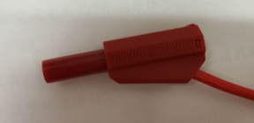
注意事项：
注意安全，不得带电操作！
电源使用三相交流电源的电网电源。每相相电压220V，线电压380V。
电压及电流的测量都用功率表! 电压线圈等同于电压表--并联测量、电流线圈等同于电流表--串联测量！
4. 注意观察中线作用。
5. 请按住接线底部插拔，不要直接拉扯线！
此实验电压较高，易出事故。请了解原理、看清线路、元件后再接线！不能带电操作！！

Slide 33
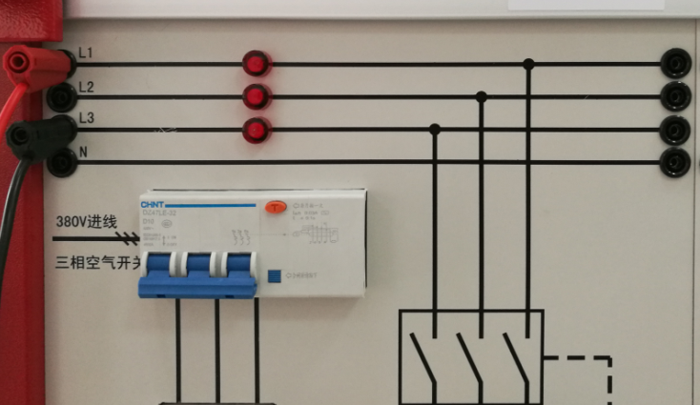
三相电源
A
B
C
N

Slide 34
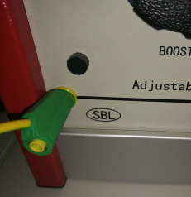
注意！
地线！这个实验用不到！

Slide 35
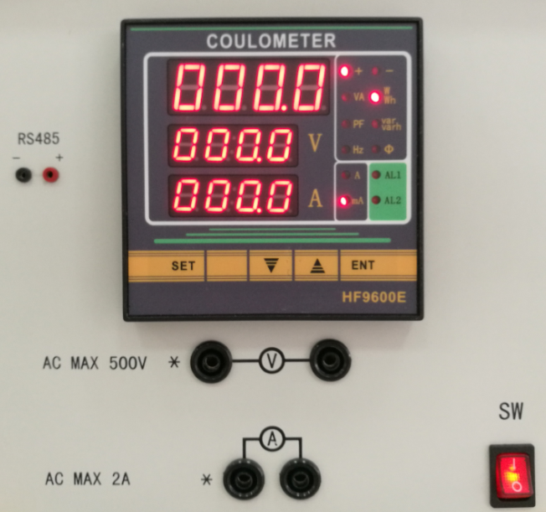
功率表
电压线圈
并联！
电流线圈
串联！

Slide 36
实验四：日光灯功率因数提高
实验要求：
用日光灯作为感性负载，用并联电容箱的方法，研究日光灯功率因数的提高，用“描点法”作出相关曲线.
日光灯易损坏，只做点亮实验，测量功率、电压、电流值等，了解提高功率因数的方法和原理.

Slide 37
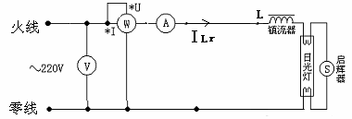
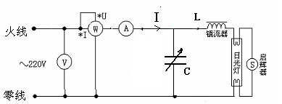
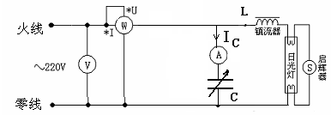
测量电流I Lr
A
改变电容C
测量电流I和功率
改变电容C
测量电流IC

Slide 38
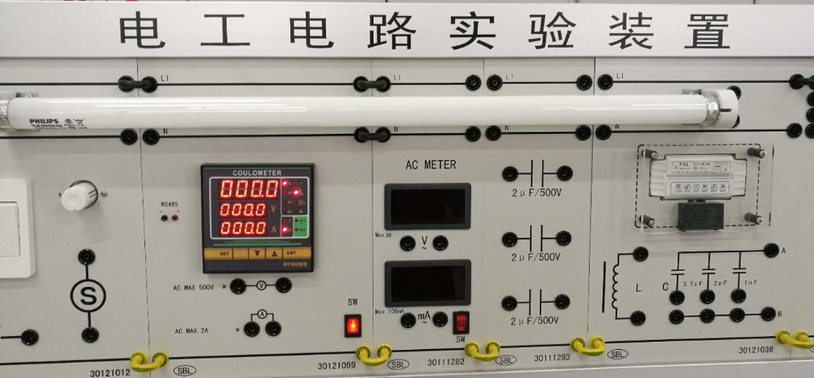
镇流器与灯管串联
启辉器与灯管串联
功率表
启辉器
AC电压表
接火线
AC电流表
镇流器
接地线
功率表使用方法：电流线圈串联、电压线圈并联。电流、电压线圈的*端为公共端。

Slide 39
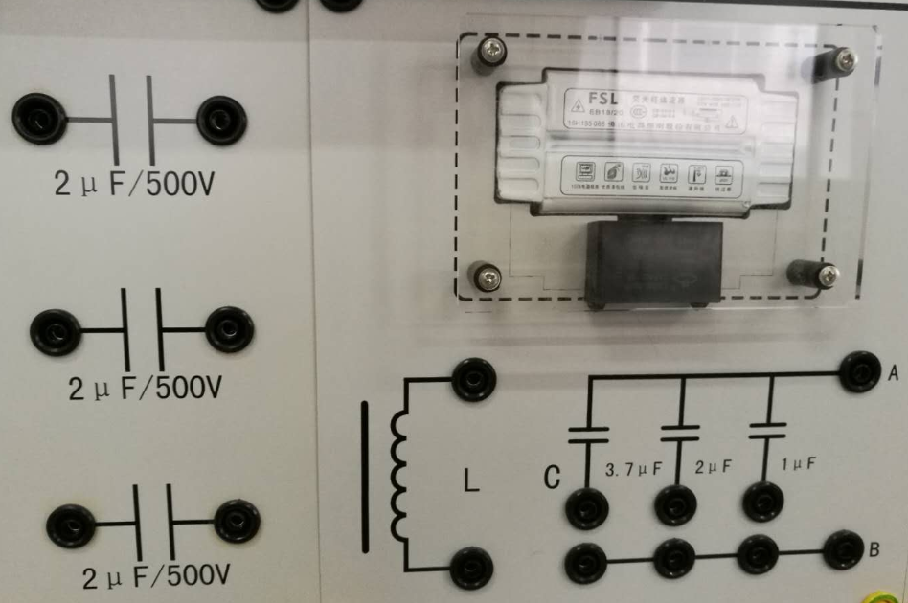
电容
  日光灯实验必须用面板上耐压值高的电容！
电容采用累加组合的方式。

Slide 40
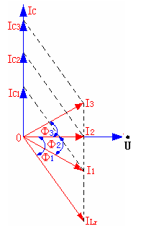
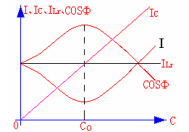
测量曲线
功率因数提高的原理

Slide 41
  实验要求
  先点亮日光灯；
  接入功率表、电压表、电流表等测量功率值、镇流器电压、启辉器电压、支路电流。
  正确使用功率表，电压、电流线圈不能接错！
  此实验电压较高，易出事故。请了解原理、看清线路、元件后再接线！不能带电操作！！

Slide 42
实验三：交流阻抗测量
实验要求：
1. 相量法测量电感元件参数：
对一个含有电阻的实际电感，利用交流基尔霍夫电压定律和实验台提供的元器件设计实验电路和方法，测量所需电压和电流后, 用“相量法”计算电感L和电阻r 。

Slide 43
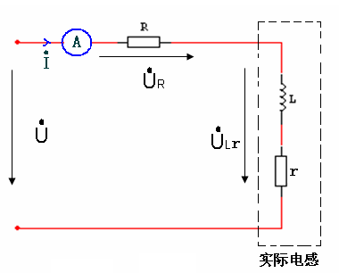
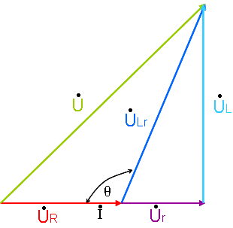
实验线路和原理参考
只能用函数电源，
频率200~1kHz
电路中电流小于250mA!

Slide 44
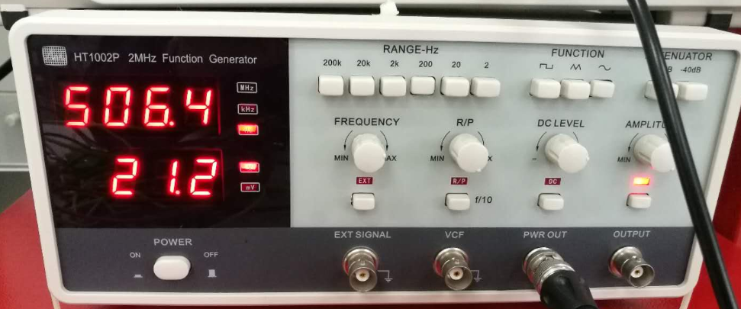
功率函数电源
注意事项
使用电压输出时可实现正弦波、三角波、方波等多种波形。
B.使用功率输出时正弦波输出。
C. 幅值用峰峰值表示，连续可调。
D. 频率用Hz表示，连续可调。
波形选择
频率显示
幅度显示
频率调节
电压调节
此处按下用功率输出！

Slide 45
1.函数电源上显示的是峰峰值，电压表上显示的是有效值.
2. 从功率输出端接交流电压表.
3. 以示波器上读数为准.

Slide 46
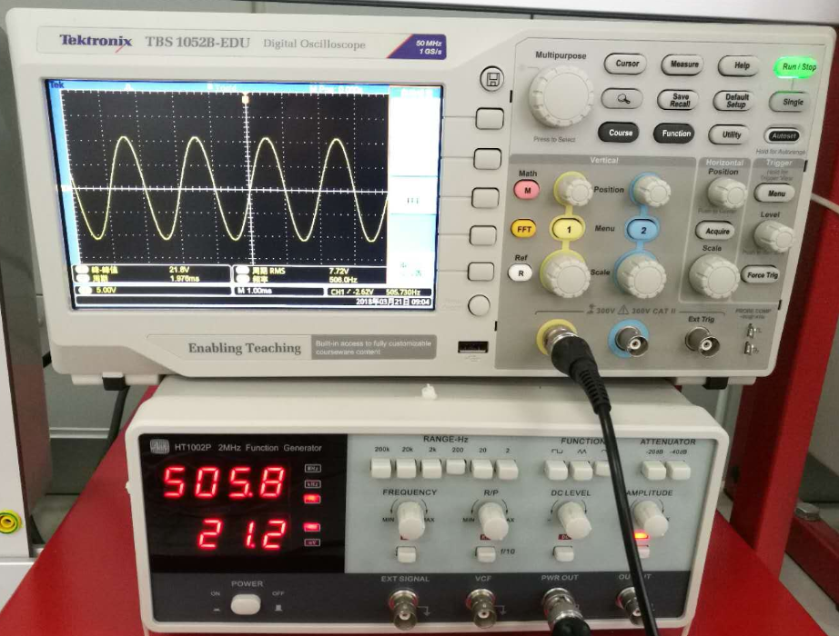
自动调节
按钮
电压峰
峰值

Slide 47
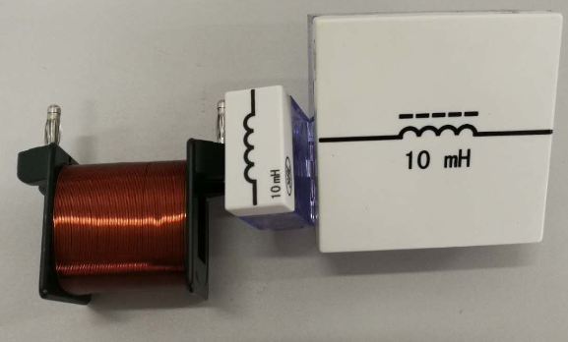
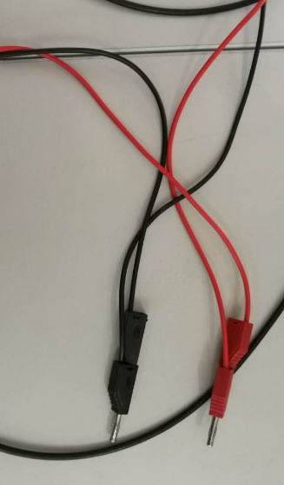
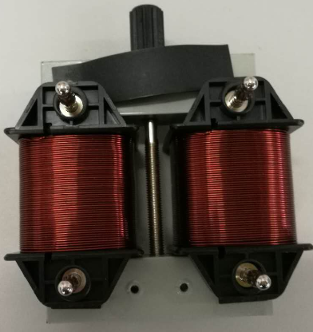

Slide 48



实验要求：
2. 相量法测量RC电路的阻抗参数：
对RC电路，测量所需电压和电流后, 用“相量法”计算Z_{ab}，并计算出Zab的实部和虚部，并对比理论值进行误差分析 。
参考线路p136：
Z_{ab}
a
1kΩ
100Ω
b
只能用函数电源，
频率200~1kHz
100Ω

Slide 49

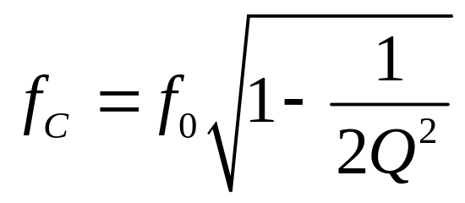
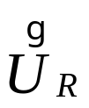
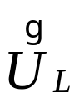

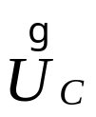

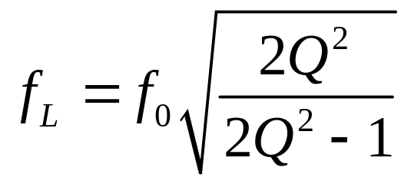
用函数电源！
实验五：串、并联谐振
实验要求：
自拟RLC串联谐振电路，谐振频率f₀在几百Hz，其他参数自选，品质因数Q自行计算. 其他要求参见p139.
L
.
R
_
_
+
+
+
+
_
_
.

Slide 50




实验要求：
自拟RLC并联谐振电路，谐振频率f₀在几百Hz，其他参数自选，品质因数Q自行计算. 其他要求参见p139.
.
+
R
_
.

Slide 51
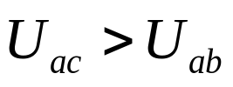

用函数电源！
实验六：互感同名端判断、
互感系数测量
互感同名端判断：
.
.
a
c
r
r
若：
*
则：a、d为同名端.
.
*
.
b
d

Slide 52
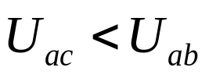
互感同名端判断：
.
.
a
c
r
r
若：
*
*
则：a、c为同名端.
.
.
b
d

Slide 53
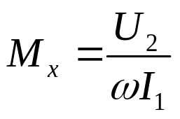
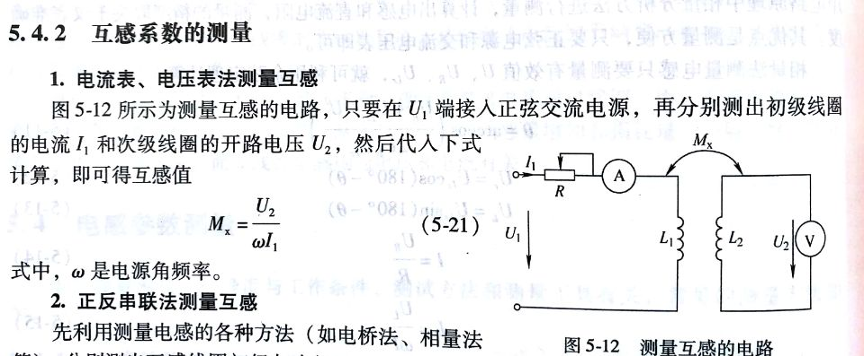
互感系数测量：参见p94.
1. 电流表、电压表法测量互感：

Slide 54
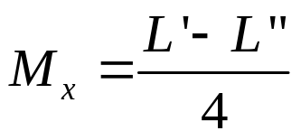
互感系数测量：参见p94.
1. 电流表、电压表法测量互感：
2. 正反串联法测量互感：
要求用“相量法”分离出L’和L”.

Slide 55
若：a、c为同名端.
相量法测顺串电感值L’接线如图：
.
R
a
c
r
r
*
*
b
d
.

Slide 56
若：a、c为同名端.
相量法测反串电感值L”接线如图：
.
R
a
c
r
r
*
*
b
d
.

Slide 57
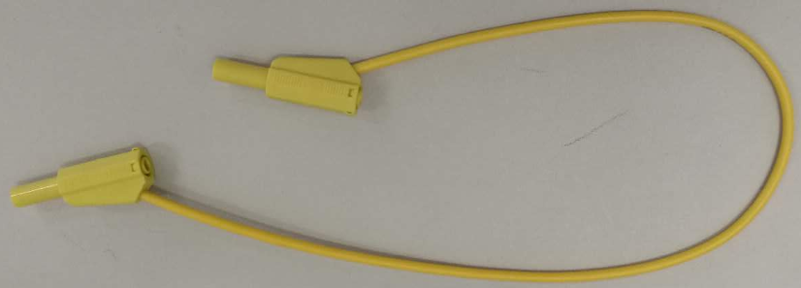
注意事项：
注意元器件的量程和耐压、额定电流等，考试时烧坏保险丝均扣分！
2. 断开电源后再重新布线！
3. 电压表并联测量、电流表串联测量！
4. 凡是需要变频的都用函数电源.
5. 强电实验用粗的接线！

